Slide 1


CURACIÓN DATOS AMT EMBALSE CUERDA DEL POZO
JORGE GÓMEZ GONZÁLEZ
Email: jgg98@alumnos.unican.es

Slide 2
ÍNDICE
HERRAMIENTAS
DESCRIPCIÓN AMT
SEPARACIÓN INICIAL
AMT PROFILE 1
Amt profile o
comparación interanual amt0
Comparación con otras estaciones

Slide 3
HERRAMIENTAS
Uso de Python 3.5 con los paquetes:
Pandas:
Facilita la lectura y guardado de archivos csv (pd.read_csv(), pd.to_csv())
Útil para trabajar con tablas (pd.dataframe()). añadir o eliminar filas y columnas, cambiar el índice de la tabla, seleccionar elementos dependiendo de los valores de cada columna, etc.
Numpy:
Útil a la hora de trabajar con arrays.
Matplotlib.pyplot:
Facilidad para crear y utilizar diferentes tipos de gráficas.

Slide 4


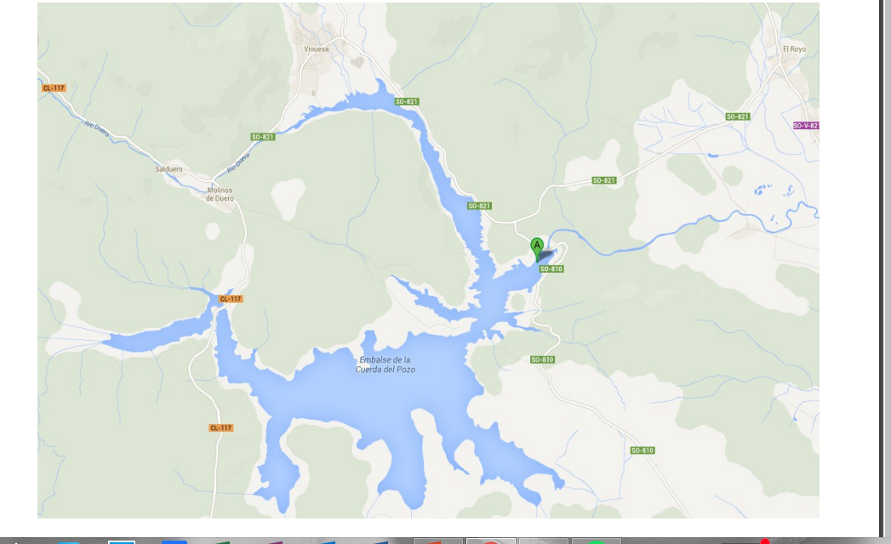
DESCRIPCIÓN AMT
El fichero AMT.csv contiene los siguientes datos:
datetime [yyyy-mm-dd hh:mm:ss]
Location
temp [°c]
press [dbar]
depth [m]
cond [ms/cm]
salinity [psu]
do [mg/l]
rawo2 [mv]
oxysat [%]
Ph
redox [mv]
profile

Slide 5
Separación inicial
El archivo AMT.csv contiene 99359 entradas de datos que en primer lugar separamos en función del perfil (profile):
Profile 0: Entradas cuando la boya esta situada a una posición estacionaria de profundidad alrededor de los 4 metros.
AMT[AMT.profile == 0]
Nº datos = 71868
Profile 1: Entradas cuando la boya desciende hasta una profundidad alrededor de 25 m y asciende tomando mediciones cada minuto hasta la superficie.
AMT[AMT.profile == 1]
Nº datos = 27491

Slide 6
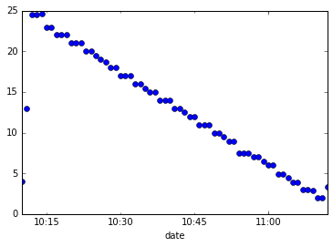
Amt profile 1
Date | Depth
2014-08-17 10:10:00 | 4.020564
2014-08-17 10:11:00 | 12.997152
2014-08-17 10:12:00 | 24.542598
2014-08-17 10:13:00 | 24.557540
2014-08-17 10:14:00 | 24.563206
2014-08-17 10:15:00 | 22.954181
2014-08-17 10:16:00 | 22.951957
2014-08-17 10:17:00 | 21.997689
2014-08-17 10:18:00 | 22.003497
……………………….. | ………………………..
2014-08-17 11:10:00 | 2.000267
2014-08-17 11:11:00 | 1.996418
2014-08-17 11:12:00 | 3.341449
¡Problema!: Datos en rojo estropean el perfil

Slide 7
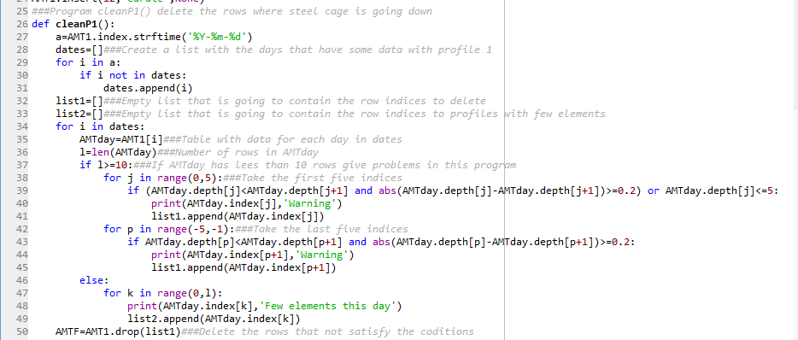
Solución:

Slide 8
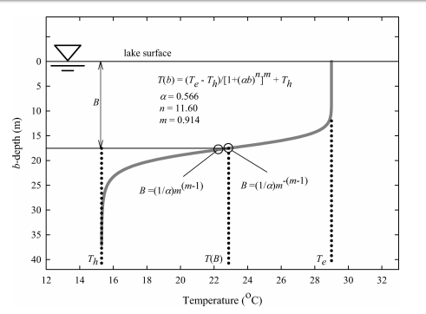
Siguiendo el documento “Erratum: Chemical stratification in thermally stratified lakes: A chloride mass balance model”
Hemos construido la función fitprofile(day):
Input:
day: String formado por el día del perfil a ajustar (‘yyyy-mm-dd’)
Output:
alpha, n: Valores calculados con la función curve_fit()
Gráfica en la que aparecen los datos reales del perfil y el ajuste correspondiente.

Slide 9
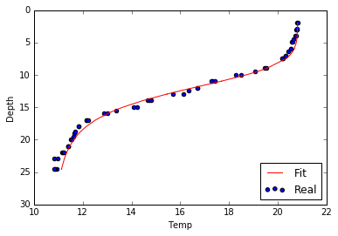
fitprofile('2014-08-17'):
alpha= 0.08288
n= 5.8889

Slide 10
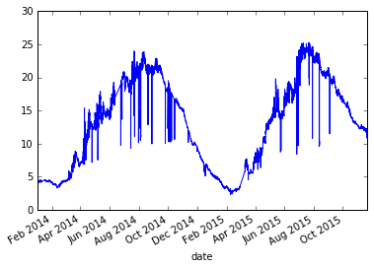
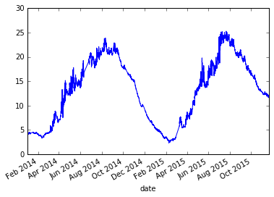
AMT PROFILE 0
Gráfica AMT con profile 0
Gráfica AMT con profile 0 y profundidad (depth) entre 3.5 y 4.5 m
Notes:
Por ejemplo 2014-08-01 12:17:00 es 13.675507 ºC y la profundidad es 14.927990 m.
He guardado en el archivo AMT_profile0.csv los datos AMT con profile 0 creando una columna llamada ‘curate’ en la cual pone ‘warning’ en los valores que no están entre 3.5 y 4.5 m

Slide 11
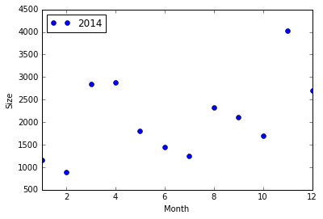
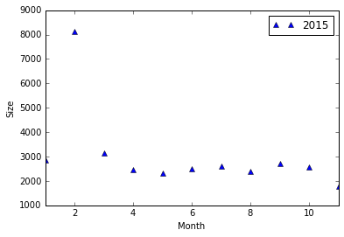
¡Problema!: Noviembre 2014, Febrero y Marzo 2015 tienen más de 3000 datos.
Hemos seleccionado los días que tienen más de 100 datos y en esos días hemos seleccionado los datos cada 15 min.
Finalmente la muestra AMT0 tiene 49473 datos, que serán los que usemos de aquí en adelante.

Slide 12
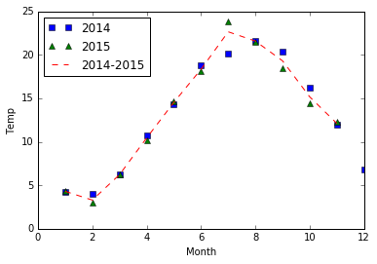
Comparación interanual amt0
Calculamos la media de cada mes en los años 2014 y 2015 y la media interanual.
 | 2014 | 2015 | 2014-2015
Enero | 4.2719 | 4.3150 | 4.3027
Febrero | 4.0414 | 3.0165 | 3.2956
Marzo | 6.2061 | 6.2332 | 6.2161
Abril | 10.7044 | 10.1324 | 10.4410
Mayo | 14.3440 | 14.6657 | 14.5252
Junio | 18.7686 | 18.0812 | 18.3324
Julio | 20.1243 | 23.8605 | 22.6441
Agosto | 21.6480 | 21.5083 | 21.5770
Septiembre | 20.4167 | 18.4332 | 19.3008
Octubre | 16.2381 | 14.4468 | 15.1589
Noviembre | 11.9650 | 12.2662 | 12.1055
Diciembre | 6.8252
Notes:
Entre el 12 y 24 de junio de 2014 no hay datos.

Slide 13
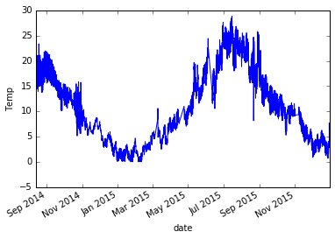
Comparación con otras estaciones
Duero:
DU07_DUERO_waterTemp.csv archivo que contiene los datos de la temperatura de la estación de Duero formado por tres columnas:
FECHA (dd/mm/yyyy hh:mm)
VALOR (ºC)
UNIDAD (cel)
29545 datos tomados entre el 2014-08-13 y el 2015-12-30.

Slide 14
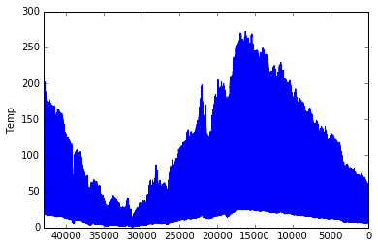
Revinuesa:
Revinuesa_waterTemp.csv archivo que contiene los datos de la temperatura de la estación de Revinuesa con el mismo formato que el archivo DU07_DUERO_waterTemp.csv.
42931 datos tomados entre el 2014-10-02 y el 2015-12-31.
¡Problema!: En la columna de valores de temperatura el punto decimal no esta colocado en el lugar correcto. Ejemplo (31/12/2015 12:45, 57.411 ºC o 26/05/2015 19:00, 130.146 ºC).

Slide 15
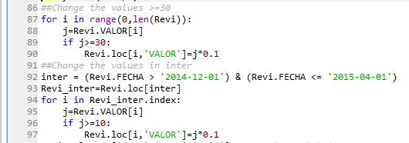
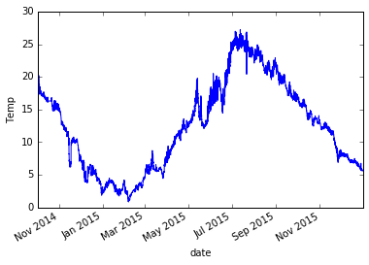
Solución: Usando las siguientes líneas de código eliminamos los errores de formato de los valores de la temperatura
Finalmente haciendo estos cambios obtenemos la siguiente gráfica

Slide 16
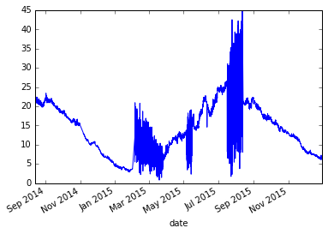
Playa Pita:
E08_Boya_Playa_Pita_waterTemp.csv archivo que contiene los datos de la temperatura de la estación de Playa Pita con el mismo formato que los archivos de las estaciones anteriores.
38231 datos tomados entre el 2014-08-13 y el 2015-12-30.
¡Problema!: En los intervalos de tiempo (2015-02-04, 2015-03-26) ; (2015-05-07, 2015-05-16); (2015-07-16, 2015-08-14) los datos de temperatura sufren grandes fluctuaciones.

Slide 17
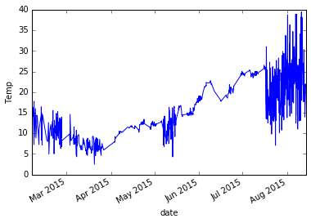
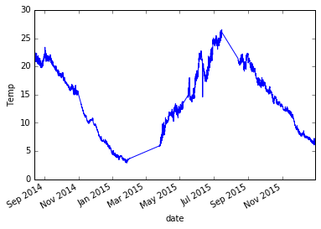
Posible solución: Con el archivo E08_Boya_Playa_Pita_waterPressure.csv que tiene los datos de la presión en Playa Pita en el mismo intervalo de tiempo seleccionar los datos en función de la presión para suavizar las fluctuaciones.
Decisión: Obviar los datos de dichos intervalos para realizar la comparación.
Notes:
He calculado la presión media en los datos sin fluctuaciones y resulta 0.328 dbar, entonces si aplicamos un filtro en la presión entre 0.32 y 0.34 para suavizar las fluctuaciones tenemos que la temperatura sigue variando entre 40ºC y 6ºC en agosto 2015

Slide 18
Kolmogorov-smirnov test
El test de Kolmogorov-Smirnov intenta determinar si dos conjuntos de datos difieren significativamente. Para ello calcula la máxima diferencia entre las funciones de distribución de los conjuntos de datos a analizar.
Dicho test es un test de contraste de hipótesis, en el cual:
H₀ : Las muestras siguen la misma distribución.
H_{a} : Las muestras no siguen la misma distribución.
En Python esta función esta implementada con el nombre ks_2samp(data1, data2):
Input:
data1, data2: Dos arrays con los datos de las muestras que pueden ser de distinto tamaño.
Output:
KS statistic: Diferencia máxima entre las funciones de distribución de las muestras.
p-value: Muestra la probabilidad de obtener el resultado que hemos obtenido suponiendo que la hipótesis nula es cierta.
Notes:
def ks_2samp(data1, data2):
"""
Computes the Kolmogorov-Smirnov statistic on 2 samples.
This is a two-sided test for the null hypothesis that 2 independent samples
are drawn from the same continuous distribution.
Parameters
----------
data1, data2 : sequence of 1-D ndarrays
two arrays of sample observations assumed to be drawn from a continuous
distribution, sample sizes can be different
Returns
-------
statistic : float
KS statistic
pvalue : float
two-tailed p-value
Notes
-----
This tests whether 2 samples are drawn from the same distribution. Note
that, like in the case of the one-sample K-S test, the distribution is
assumed to be continuous.
This is the two-sided test, one-sided tests are not implemented.
The test uses the two-sided asymptotic Kolmogorov-Smirnov distribution.
If the K-S statistic is small or the p-value is high, then we cannot
reject the hypothesis that the distributions of the two samples
are the same.
Examples
--------
from scipy import stats
np.random.seed(12345678) #fix random seed to get the same result
n1 = 200 # size of first sample
n2 = 300 # size of second sample
For a different distribution, we can reject the null hypothesis since the
pvalue is below 1%:
rvs1 = stats.norm.rvs(size=n1, loc=0., scale=1)
rvs2 = stats.norm.rvs(size=n2, loc=0.5, scale=1.5)
stats.ks_2samp(rvs1, rvs2)
(0.20833333333333337, 4.6674975515806989e-005)
For a slightly different distribution, we cannot reject the null hypothesis
at a 10% or lower alpha since the p-value at 0.144 is higher than 10%
rvs3 = stats.norm.rvs(size=n2, loc=0.01, scale=1.0)
stats.ks_2samp(rvs1, rvs3)
(0.10333333333333333, 0.14498781825751686)
For an identical distribution, we cannot reject the null hypothesis since
the p-value is high, 41%:
rvs4 = stats.norm.rvs(size=n2, loc=0.0, scale=1.0)
stats.ks_2samp(rvs1, rvs4)
(0.07999999999999996, 0.41126949729859719)
"""
data1 = np.sort(data1)
data2 = np.sort(data2)
n1 = data1.shape[0]
n2 = data2.shape[0]
data_all = np.concatenate([data1, data2])
cdf1 = np.searchsorted(data1, data_all, side='right') / (1.0*n1)
cdf2 = np.searchsorted(data2, data_all, side='right') / (1.0*n2)
d = np.max(np.absolute(cdf1 - cdf2))
# Note: d absolute not signed distance
en = np.sqrt(n1 * n2 / float(n1 + n2))
try:
prob = distributions.kstwobign.sf((en + 0.12 + 0.11 / en) * d)
except:
prob = 1.0
return Ks_2sampResult(d, prob)
File: c:\users\jorge\anaconda3\lib\site-packages\scipy\stats\stats.py
Type: function

Slide 19
Para comparar las distribuciones de los datos creamos con Python el programa contrast(data1,data2,variable):
Input:
data1,data2: Dos arrays con los datos de las muestras que pueden ser de distinto tamaño.
variable: String con el nombre de la columna de datos a comparar.
Output:
Gráfica en la que aparecen los datos de ambas muestras a lo largo del tiempo.
Histograma de la probabilidad por segmentos de ambas muestras determinados por el valor máximo de la variable a analizar.
Gráfica con las funciones de distribución de ambas muestras.
ks_2samp(data1, data2), anteriormente visto.
Además en primer lugar el programa selecciona los datos de ambas muestras para que estén en el mismo rango de fechas.

Slide 20
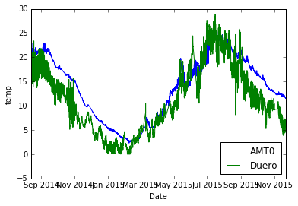
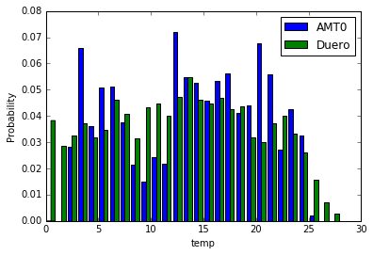
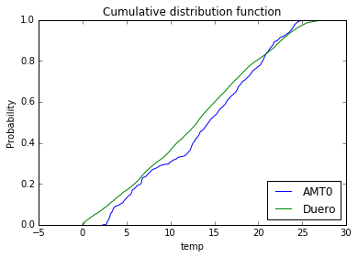
Amt0-Duero
contrast(AMT0,Duero,'temp') : Ks_2sampResult(statistic=0.099668334738005737, pvalue=1.704864064435813e-136)

Slide 21
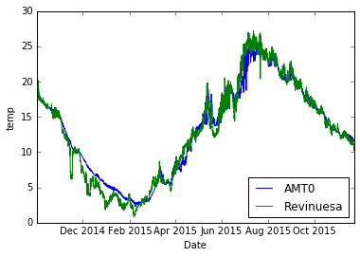
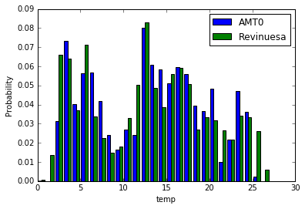
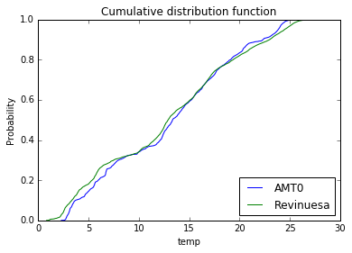
Amt0-revinuesa
contrast(AMT0,Revi,'temp'): Ks_2sampResult(statistic=0.060132672589465141, pvalue=1.5648899519910118e-56)

Slide 22
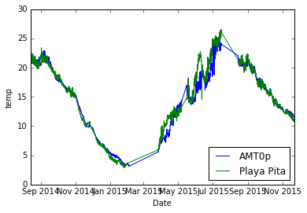
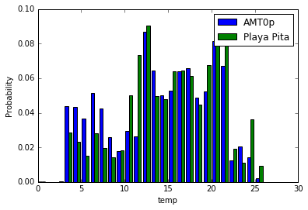
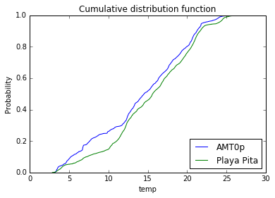
Amt0-playa pita
contrast(AMT0pita,Pita3,'temp'): Ks_2sampResult(statistic=0.14845684694577663, pvalue=5.8454287355588747e-285)

